Slide 1
第九章 合成孔径雷达原理及应用实例

Slide 2
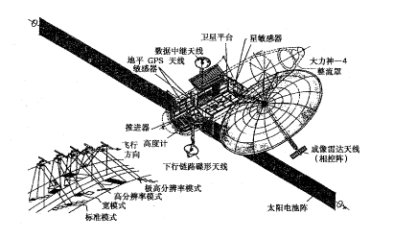
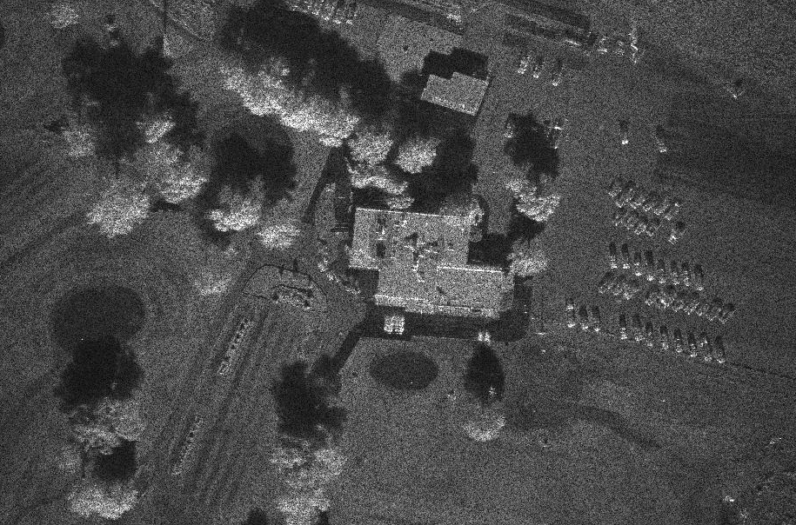
1、合成孔径雷达——Synthetic Aperture Radar
  “SAR”是合成孔径雷达的英文缩写。
  SAR利用信号处理技术（合成孔径和脉冲压缩）以小的真实孔径天线达到高分辨力成像。

Slide 3
2、实孔径天线雷达分辨力与高分辨力雷达
  High Resolution
  1、高分辨力雷达
    高距离分辨力：脉冲压缩雷达
    高方位分辨力：合成孔径雷达
    事实上，SAR是一种微波成像雷达，一般既具有高的距离分辨力，又具有高的方位分辨力。
国防科技大学电子科学学院

Slide 4
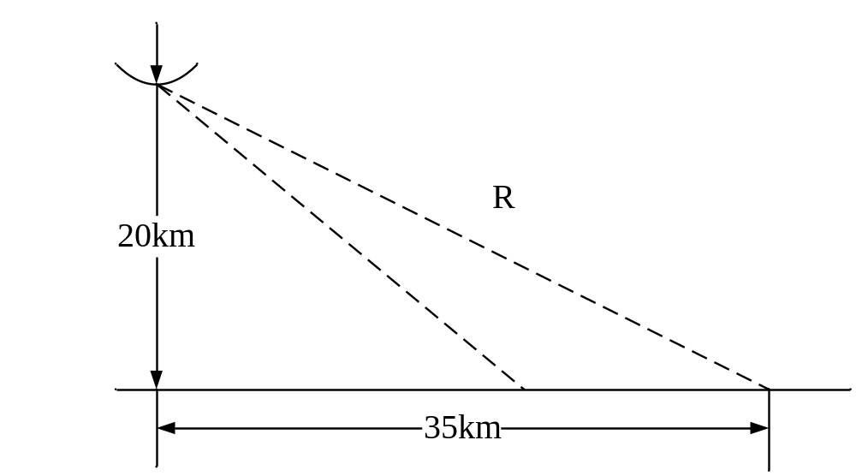
2、实孔径天线雷达分辨力与高分辨力雷达
  测视雷达侦察、测绘示意

Slide 5
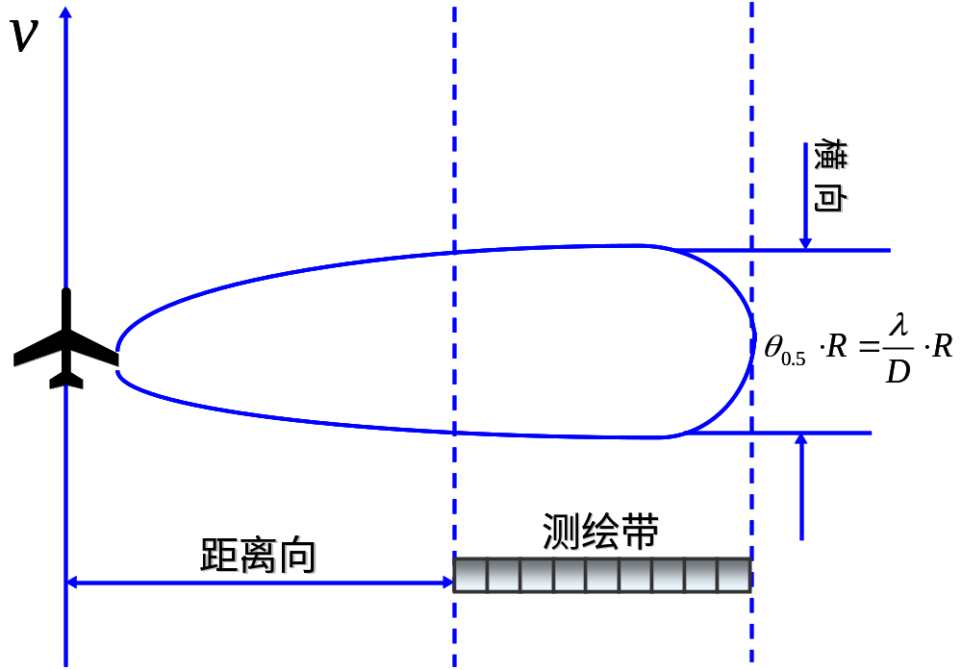
2、实孔径天线雷达分辨力与高分辨力雷达
距离分辨力δy与方位分辨力δx示意

Slide 6
§ 9.1 基本概念
2、实孔径天线雷达分辨力与高分辨力雷达
  （1）、分辨力
  距离分辨力（径向）与信号带宽成倒数关系，且
  要获得高的距离分辨力则要采用大带宽信号，例如线性调频信号（信号处理采用脉冲压缩技术）。

Slide 7
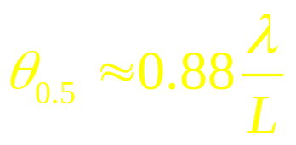
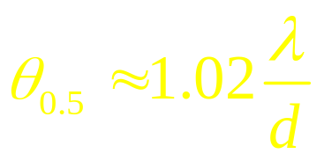
§ 9.1 基本概念
2、实孔径天线雷达分辨力与高分辨力雷达
  （1）、分辨力
  天线的方位分辨力一般取为波束宽度
    对于均匀照射的宽度为L的矩形孔径天线（单位：弧度）
    对于直径为d的均匀照射圆孔径天线（单位：弧度）
L
d

Slide 8
§ 9.1 基本概念
2、实孔径天线雷达分辨力与高分辨力雷达
  （1）、分辨力
  一般地可以取波束宽度为（其中，D为孔径，λ为波长）
  因此，方位向（横向）分辨力为

Slide 9
2、实孔径天线雷达分辨力与高分辨力雷达
  举例
    侦察机飞行高度20km，X波段（波长3cm）、孔径D＝4m天线进行侧视探测，在远离航迹35km处（R=40km）方位分辨力约为
    提高方位分辨力的途径：采用小波长；采用大尺寸天线

Slide 10
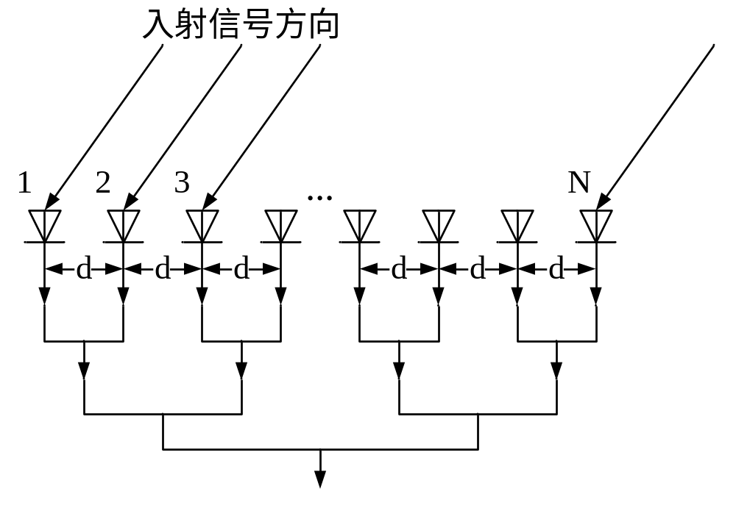
3、合成孔径技术
典型的N个阵元的线型阵列天线

Slide 11
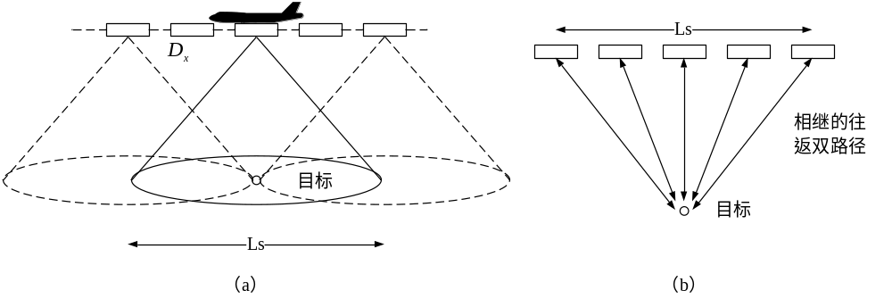
3、合成孔径技术
采用相干雷达系统和单个移动的天线模拟真实线性天线阵中所有天线单元的功能。

Slide 12
机载雷达把1个小天线在N个时刻的探测回波信号存储起来综合处理，就相当于把N个小天线放置在空间位置1,2,…N上，形成一个大孔径天线（合成孔径）。
天线孔径合成的原理
合成的天线孔径
载机飞行方向
N
3
2
1
雷达波束
L

Slide 13

合成孔径极大改善了雷达的角度分辨力
合成波束
真实波束
N
1

Slide 14
3、合成孔径技术
实际阵列和合成阵列的双路径波束存在区别
    实际阵列：考虑单程路径
    合成孔径：考虑双程路径
合成阵列的有效半功率点波瓣宽度近似等于相同长度(Ls)的实际阵列的一半

Slide 15
3、合成孔径技术
    考虑侧视情况，若单个天线孔径为Dx，则保证天线波束总能够照射到地面某一点时，载机走过的距离为合成孔径的长度
    合成孔径阵列的距离分辨力为

Slide 16
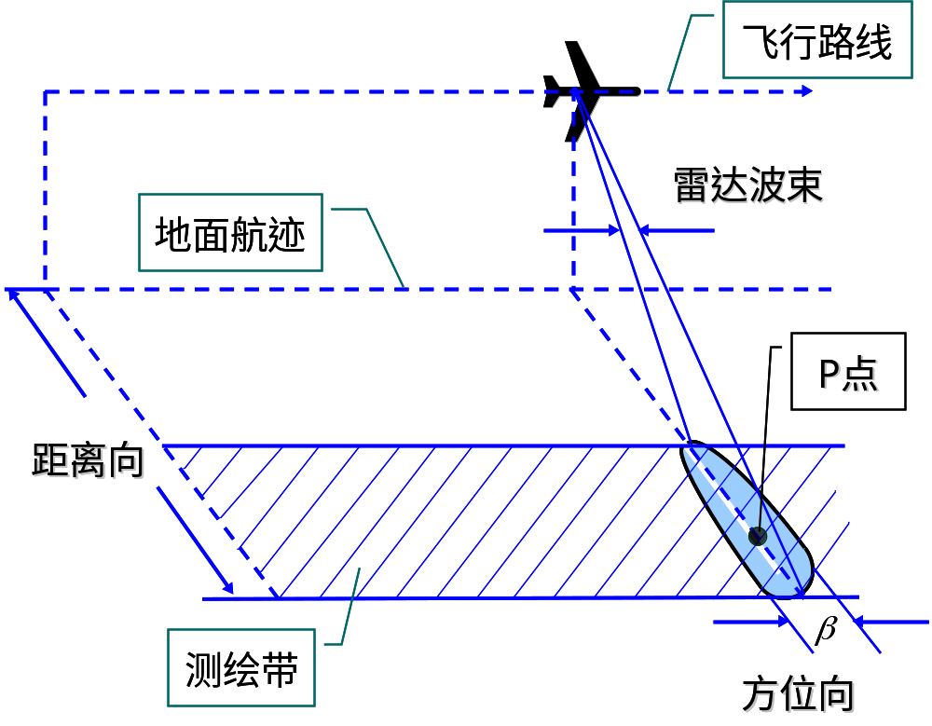
3、合成孔径技术

Slide 17
4、合成孔径基本原理另一种解释
侧视雷达
工作过程

Slide 18
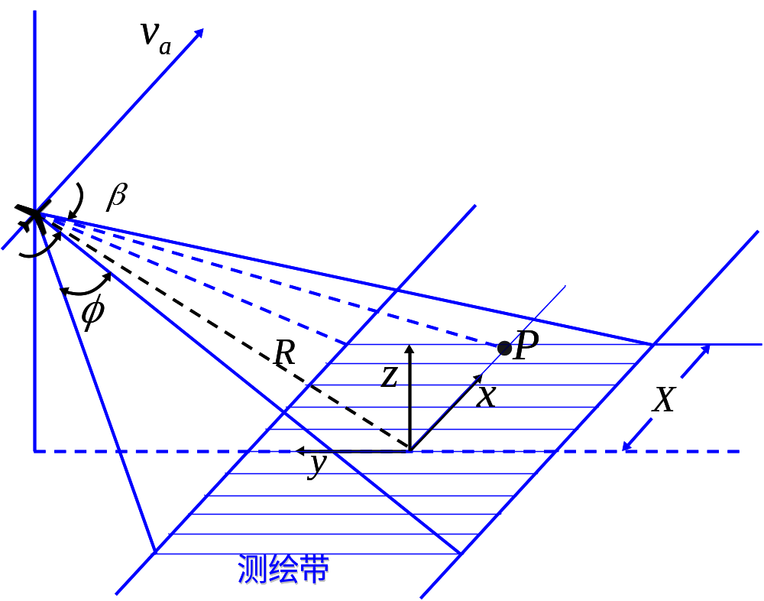
侧视雷达
基本几何
关系

Slide 19
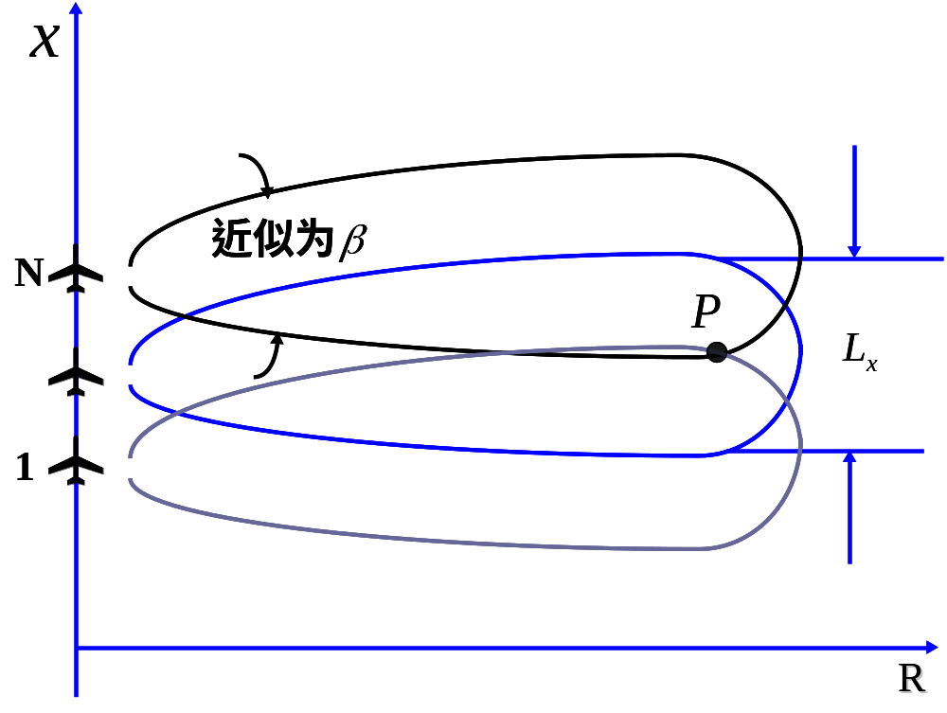
侧视雷达
基本几何
关系

Slide 20
4、合成孔径基本原理另一种解释
载机前进方向为x方向，天线水平波束宽度为β，载机坐标为x=vt，P点在X轴上坐标为xp，且0时刻载机位置为原点x=0处。雷达与点目标P距离为r。（利用R>>(x-xp)）

Slide 21
4、合成孔径基本原理另一种解释
    补充说明，上面的近似称为“菲涅耳近似”，实际上是利用了Taylor展开

Slide 22
4、合成孔径基本原理另一种解释
§ 9.3 合成孔径基本原理另一种解释
2、合成孔径基本原理另一种解释
    考虑点频信号的理想情况
    发射信号
    回波信号

Slide 23
4、合成孔径基本原理另一种解释
§ 9.3 合成孔径基本原理另一种解释
2、合成孔径基本原理另一种解释
  注意到，回波相位在不断变化，引起了瞬时频率变化，即产生了多普勒频移
    t0是雷达通过x=xp的时刻

Slide 24
4、合成孔径基本原理另一种解释
§ 9.3 合成孔径基本原理另一种解释
2、合成孔径基本原理另一种解释
  回波瞬时频率为
    回波是线性调频信号，调频斜率为

Slide 25
§ 9.3 合成孔径基本原理另一种解释
2、合成孔径基本原理另一种解释
  波束扫过点目标P的时间为
    调制带宽为

Slide 26
§ 9.3 合成孔径基本原理另一种解释
2、合成孔径基本原理另一种解释
  对方位向线性图片信号进行脉冲压缩即可以完成处理。脉冲压缩后的时间宽度为
  换算成距离

Slide 27
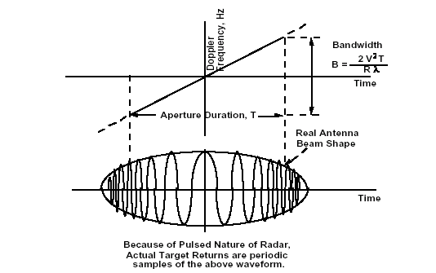
§ 9.3 合成孔径基本原理另一种解释
2、合成孔径基本原理另一种解释
  点目标方位回波

Slide 28
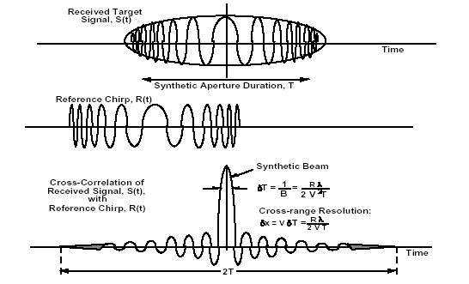
§ 9.3 合成孔径基本原理另一种解释
2、合成孔径基本原理另一种解释
  方位压缩

Slide 29
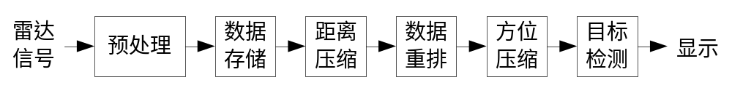
§ 9.3 合成孔径基本原理另一种解释
2、合成孔径基本原理另一种解释
  SAR数字信号处理步骤
    先进行距离向压缩后进行方位向压缩

Slide 30
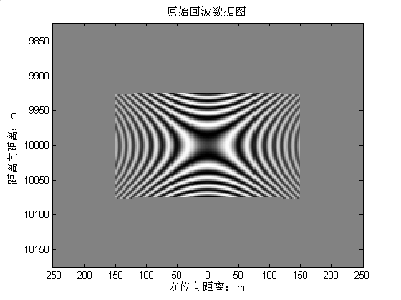
§ 9.3 合成孔径基本原理另一种解释

Slide 31
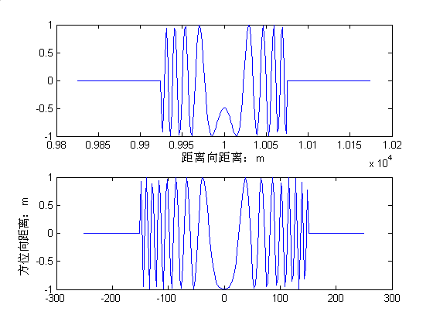
§ 9.3 合成孔径基本原理另一种解释

Slide 32
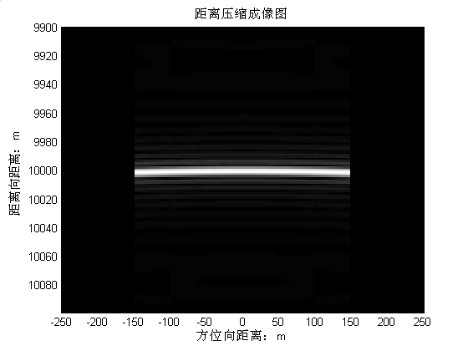
§ 9.3 合成孔径基本原理另一种解释

Slide 33
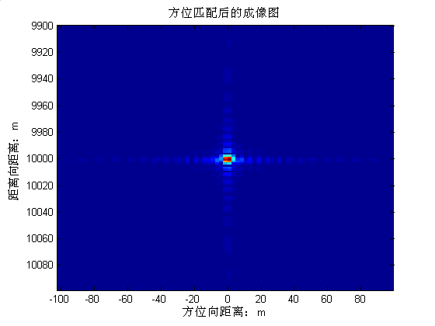
§ 9.3 合成孔径基本原理另一种解释

Slide 34
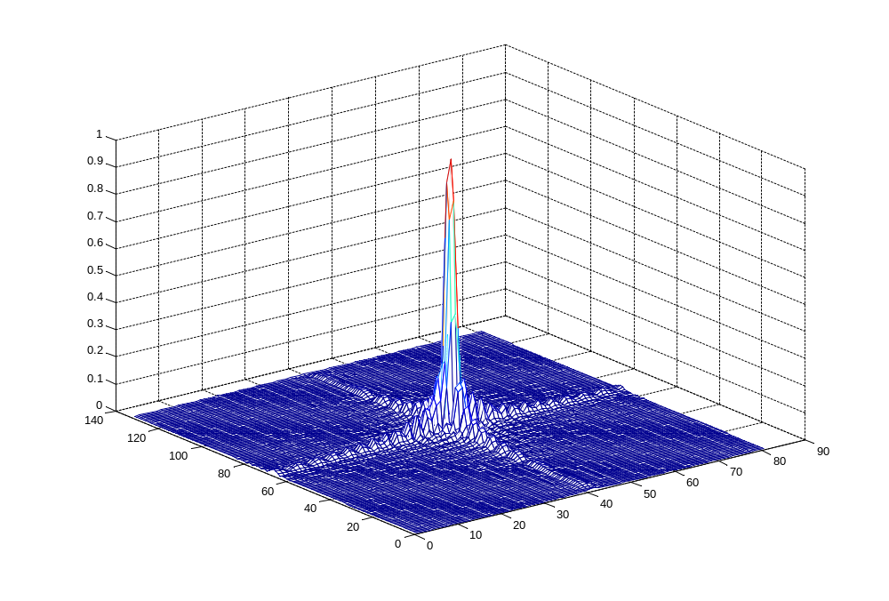
§ 9.3 合成孔径基本原理另一种解释

Slide 35
§ 9.3 合成孔径基本原理另一种解释

Slide 36
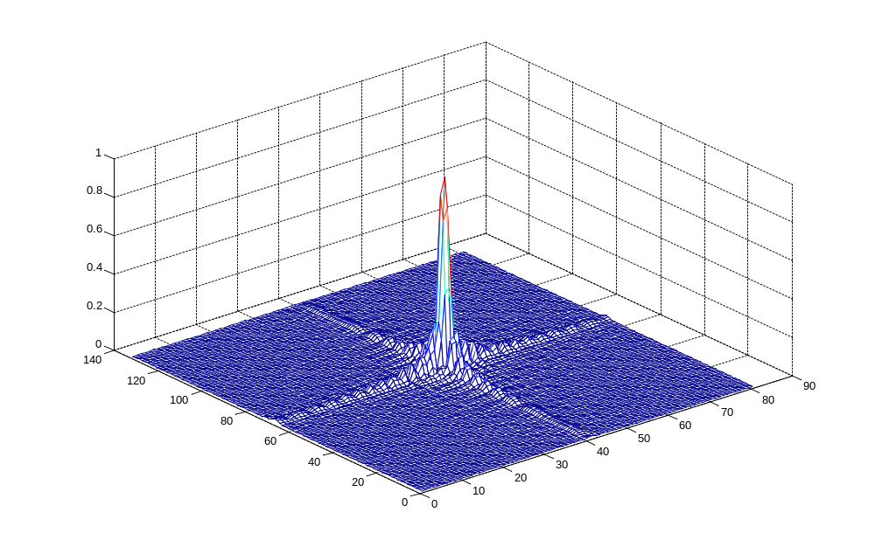
§ 9.3 合成孔径基本原理另一种解释

Slide 37
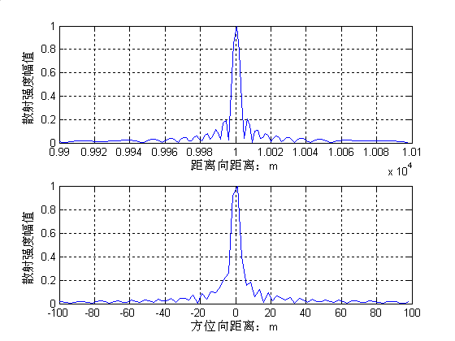
§ 9.3 合成孔径基本原理另一种解释

Slide 38
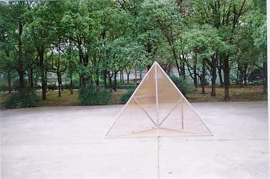
§ 9.3 合成孔径基本原理另一种解释
三面角反射器

Slide 39
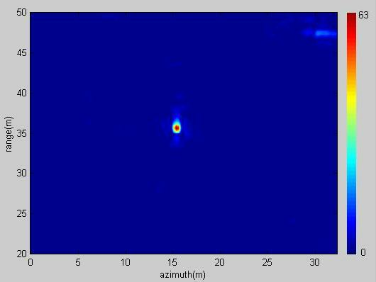
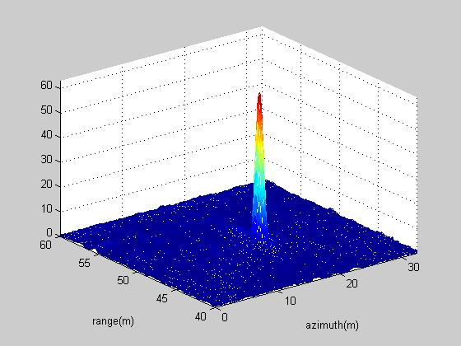
§ 9.3 合成孔径基本原理另一种解释
三面角反射器二维和三维图像

Slide 40
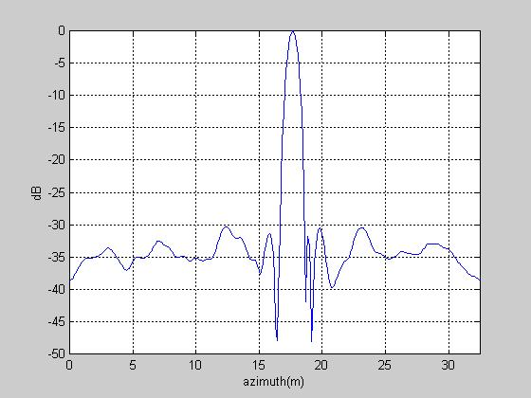
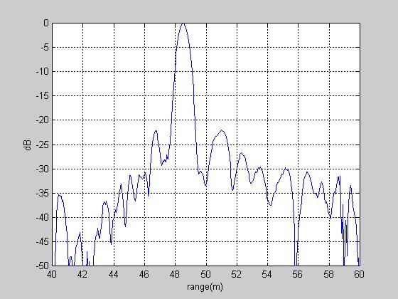
§ 9.3 合成孔径基本原理另一种解释
三面角反射器

Slide 41
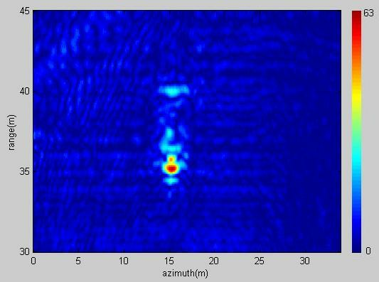
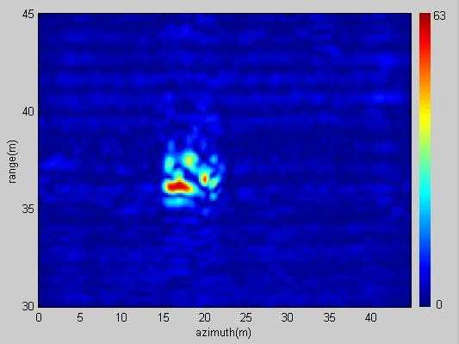
§ 9.3 合成孔径基本原理另一种解释
卡车成像结果
（水平和垂直放置）

